Slide 1
Функции и типолигии политического лидерства
Презентацию подготовила студентка БМТ1-52 Манучарян Флора

Slide 2
Политическое лидерство
вид политической деятельности, имеющий огромное значение для определения успеха и направленности политических процессов. Он соединяет в себе важнейшие, сущностные черты политики: власть, авторитет, руководство, выражение и представительство социальных интересов.

Slide 3
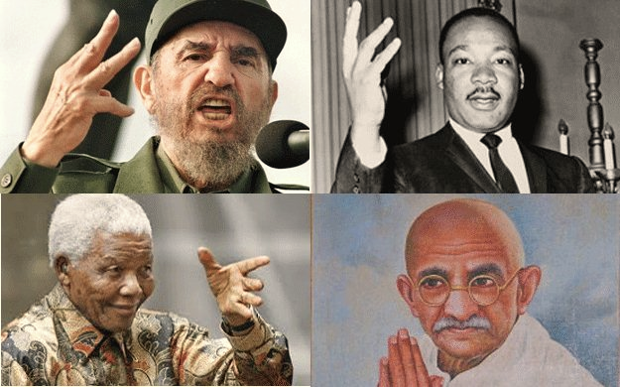

Slide 4
Типологии политического лидерства
Виды политического лидерства определяются по следующим основаниям:
в зависимости от идеальных типов господства (М. Вебер)
в зависимости от склонности лидеров к определенной модели поведения (Г. Лассуэлл)
в зависимости от целей, поставленных лидерами, и от воздействия, оказываемого ими на общество (Р. Такер)
в зависимости от вида институциональности
в зависимости от характера деятельности лидера
в зависимости от используемых лидерами методов управления обществом

Slide 5

Типологии политического лидерства
в зависимости от содержания
в зависимости от субъектов
в зависимости от объекта
в зависимости от отношения к власти
в зависимости от срока действия

Slide 6
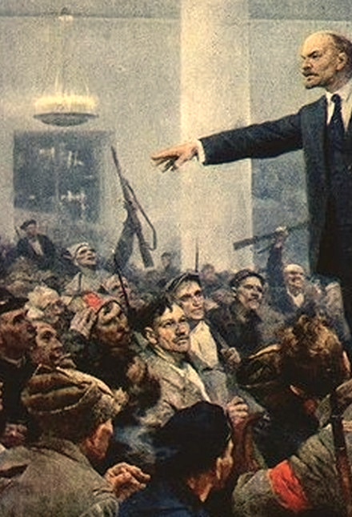
Функции политического лидерства
При характеристике основных этапов, стадий деятельности лидеров можно выделить их три общих функции:
Политический диагноз, предполагающий анализ и оценку ситуации;
Определение направления и программы деятельности, служащей решению
Общественной проблемы;
Мобилизация исполнителей (должностных лиц, бюрократии и масс) на реализацию целей.

Slide 7
Функции политического лидерства
Задача поддержания консенсуса в обществе – это ключевая функция политического лидера.

Slide 8
Спасибо за внимание!

